Slide 1

Facultatea calculatoare, Informatică și microelectronică
Analiza și modelarea unei aplicații care va gestiona necesitățile unui club de sport
Student: Bunescu Gabriel, st.gr. TI-207
Coordonator: Inga Lisnic, asis.univ
Radu Melnic lect.univ
Chișinău 2022

Slide 2

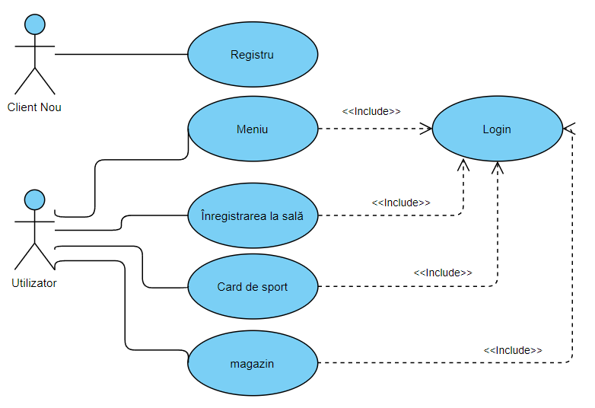
Facultatea calculatoare, Informatică și microelectronică
Diagrama cazurilor de utilizare

Slide 3
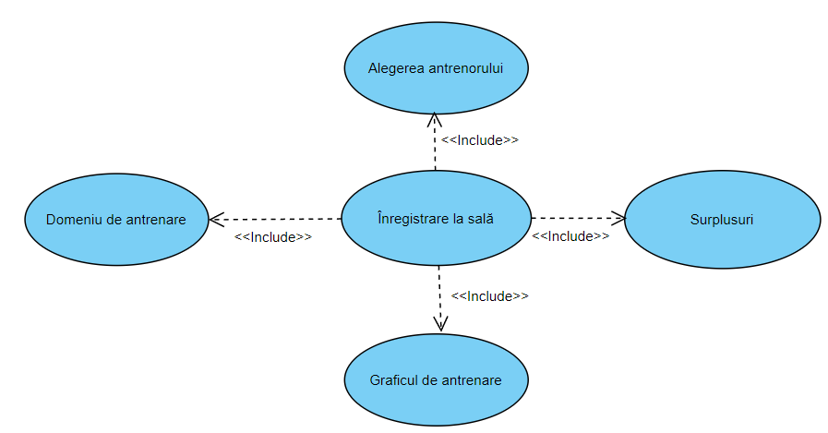
Facultatea calculatoare, Informatică și microelectronică
Diagrama cazurilor de utilizare

Slide 4
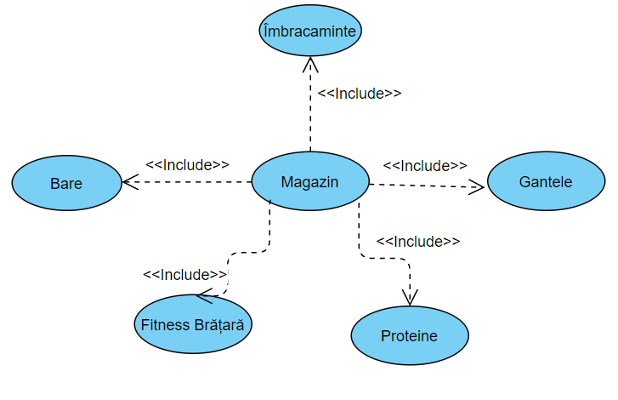
Facultatea calculatoare, Informatică și microelectronică
Diagrama cazurilor de utilizare

Slide 5
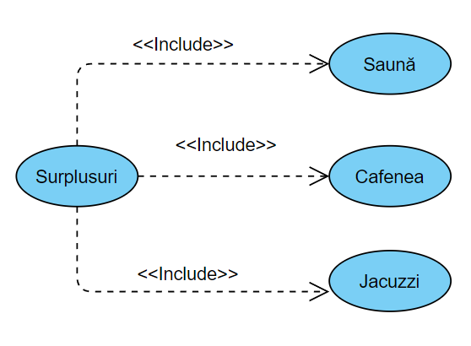
Facultatea calculatoare, Informatică și microelectronică
Diagrama cazurilor de utilizare

Slide 6
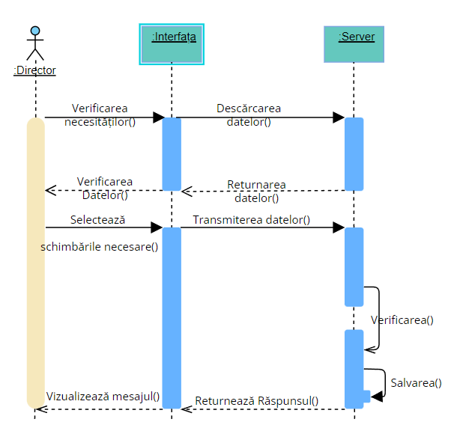
Facultatea calculatoare, Informatică și microelectronică
Diagrama de secvență

Slide 7
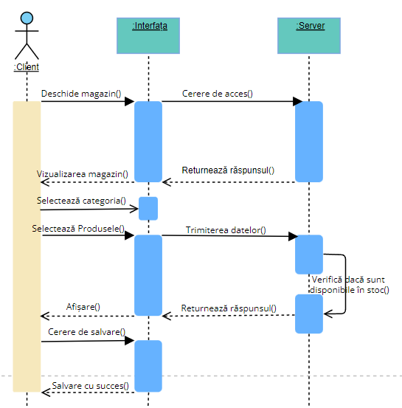
Facultatea calculatoare, Informatică și microelectronică
Diagrama de secvență

Slide 8
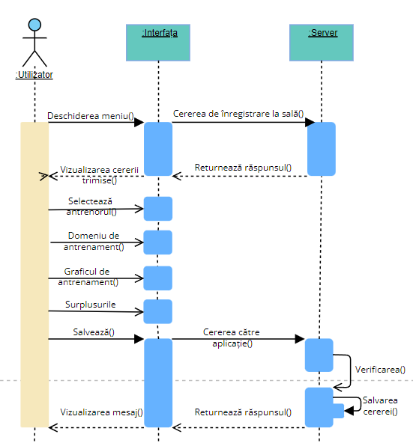
Facultatea calculatoare, Informatică și microelectronică
Diagrama de secvență

Slide 9
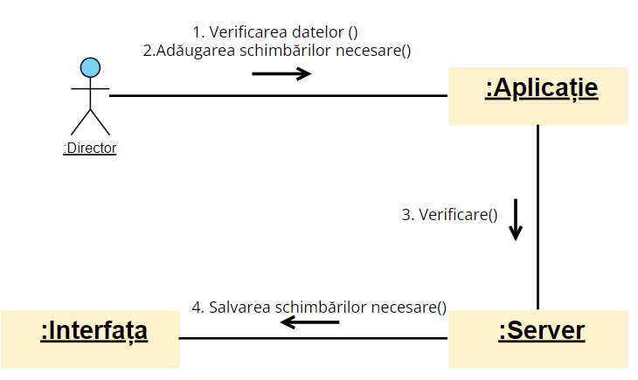
Facultatea calculatoare, Informatică și microelectronică
Diagrama de colaborare

Slide 10
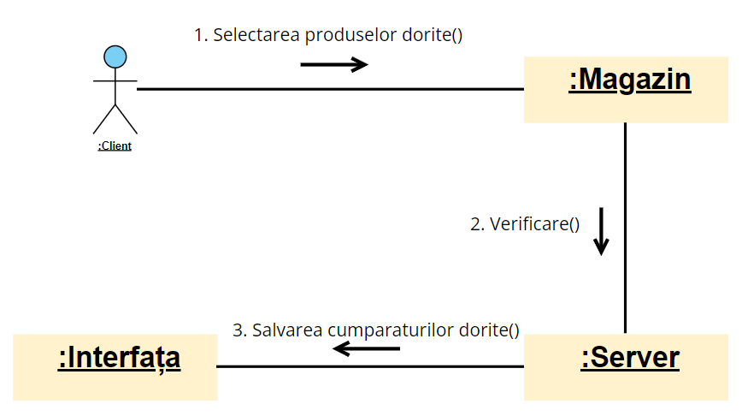
Facultatea calculatoare, Informatică și microelectronică
Diagrama de colaborare

Slide 11
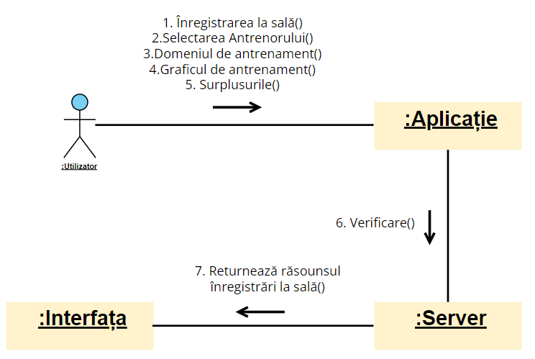
Facultatea calculatoare, Informatică și microelectronică
Diagrama de colaborare

Slide 12
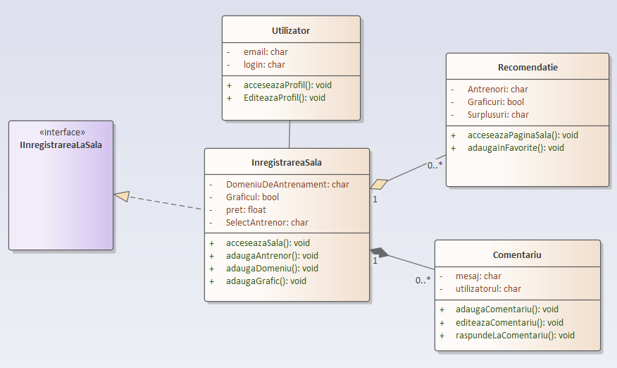
Facultatea calculatoare, Informatică și microelectronică
Diagrama de clase

Slide 13
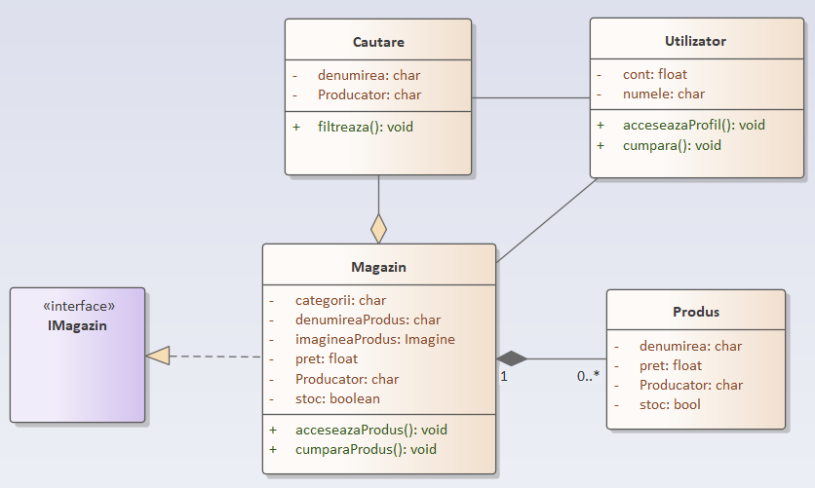
Facultatea calculatoare, Informatică și microelectronică
Diagrama de clase

Slide 14
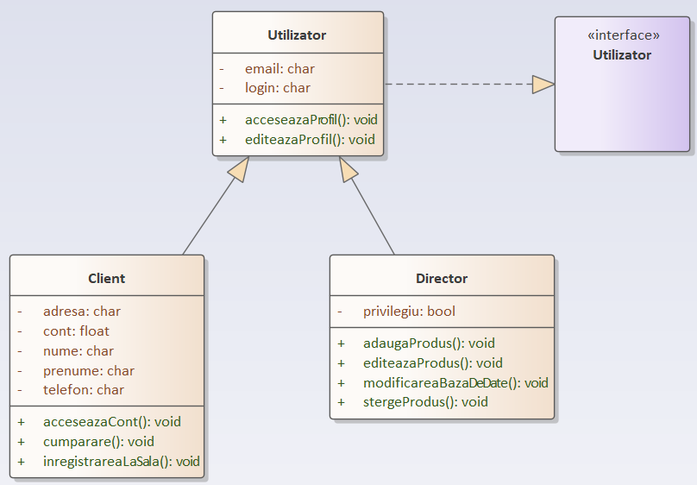
Facultatea calculatoare, Informatică și microelectronică
Diagrama de clase

Slide 15
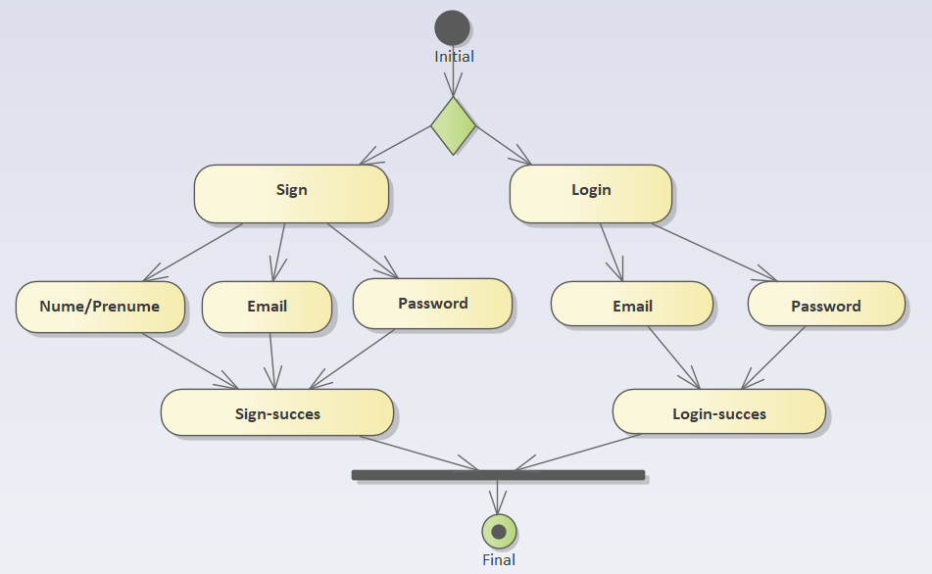
Facultatea calculatoare, Informatică și microelectronică
Diagrama de stare

Slide 16
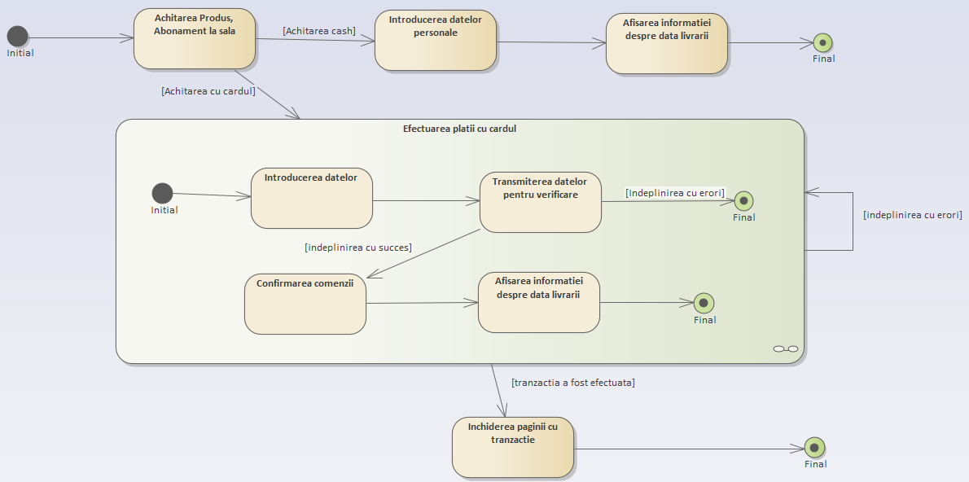
Facultatea calculatoare, Informatică și microelectronică
Diagrama de stare

Slide 17
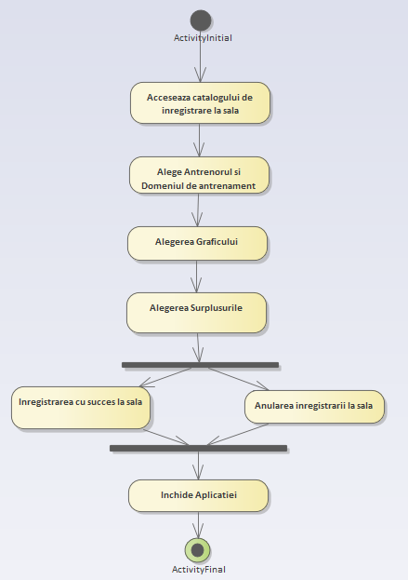
Facultatea calculatoare, Informatică și microelectronică
Diagrama de activitate

Slide 18
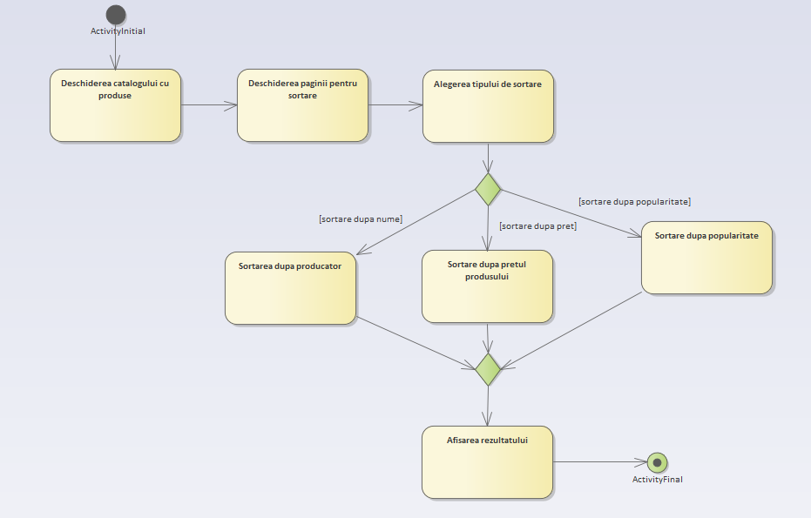
Facultatea calculatoare, Informatică și microelectronică
Diagrama de activitate

Slide 19
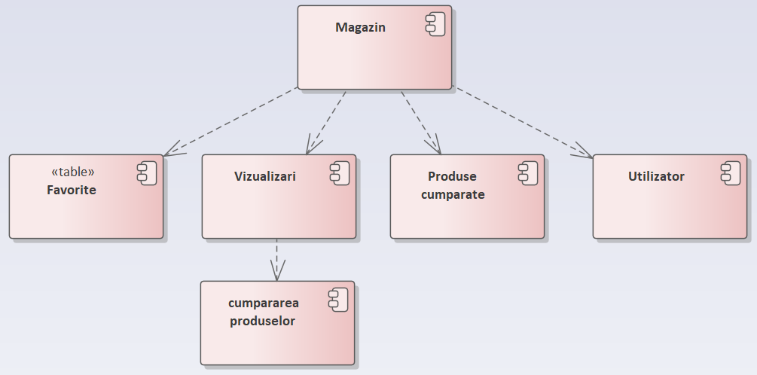
Facultatea calculatoare, Informatică și microelectronică
Diagrama de componente

Slide 20
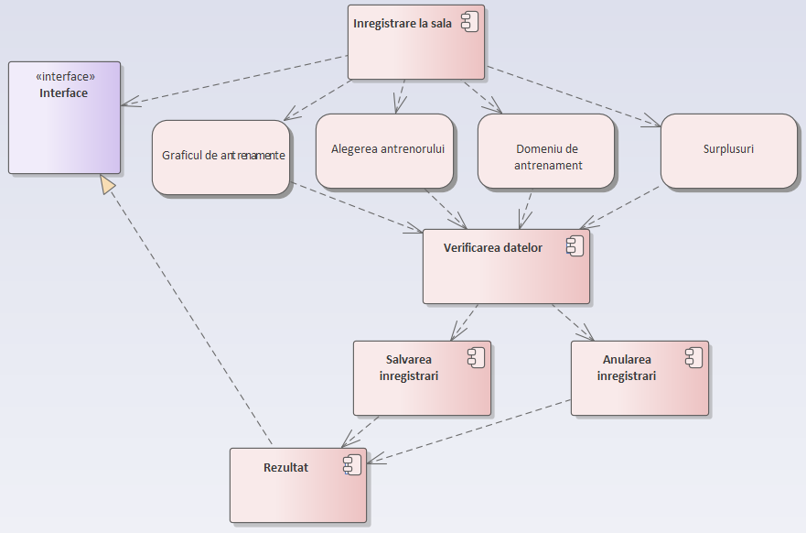
Facultatea calculatoare, Informatică și microelectronică
Diagrama de componente

Slide 21
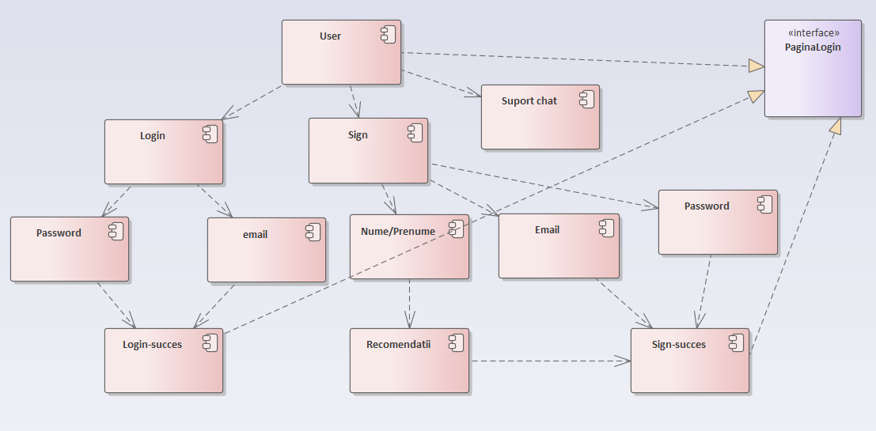
Facultatea calculatoare, Informatică și microelectronică
Diagrama de componente

Slide 22
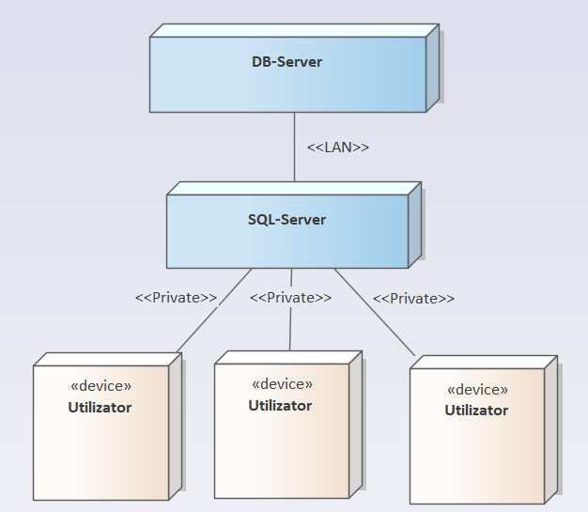
Facultatea calculatoare, Informatică și microelectronică
Diagrama desfășurărilor(plasare)

Slide 23
Facultatea calculatoare, Informatică și microelectronică
Mulțumesc pentru atenție

